Slide 1
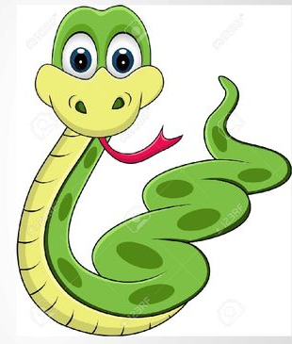
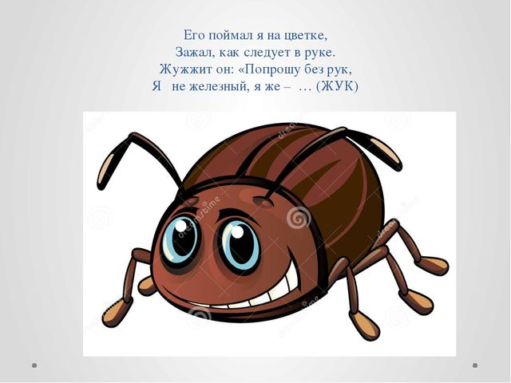
Речевое развитие
«Звуковая культура речи: дифференциация звуков [Ж]-[Ш]»
Выполнила воспитатель гр.4
Дмитриева Е.А.

Slide 2
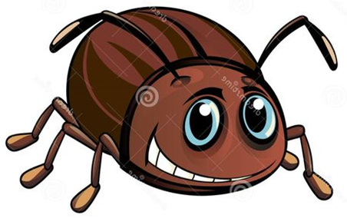

Его поймал я на цветке,
Зажал, как следует в руке.
Жужжит он: «Попрошу без рук,
Я не железный, я же – …

Slide 3
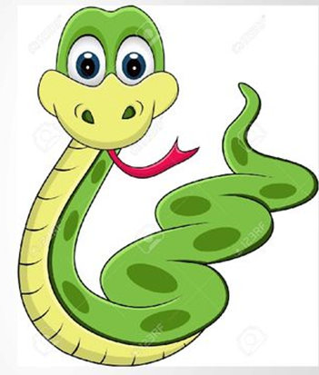
Веревка по земле ползет,
Вот язычок, открытый рот,
Всех укусить, готова Я,
Потому что Я -

Slide 4



Ш Ж

Slide 5
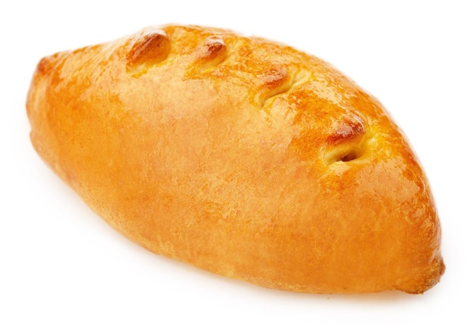
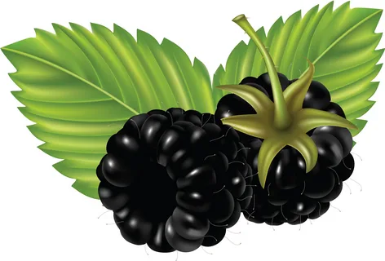


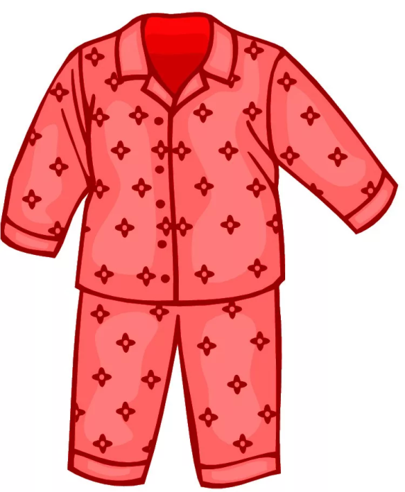
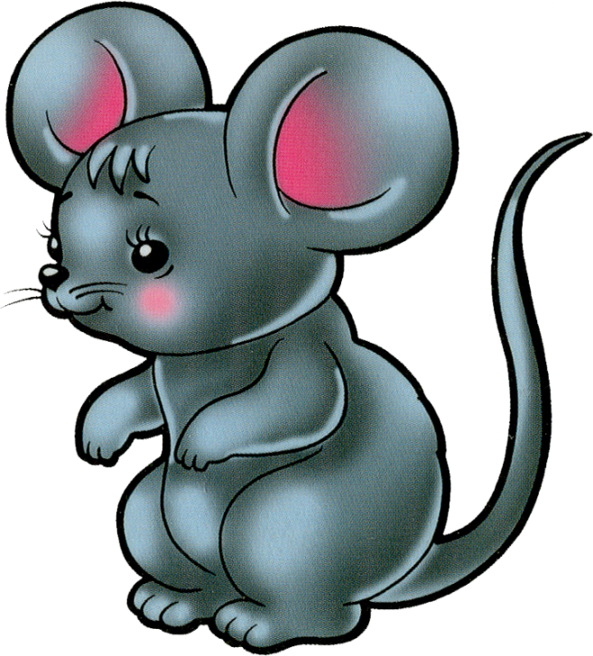
Игра «Поймай звук»

Slide 6
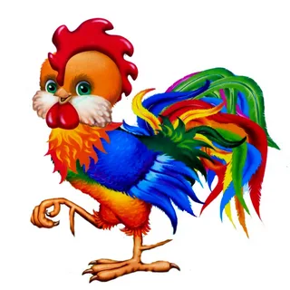


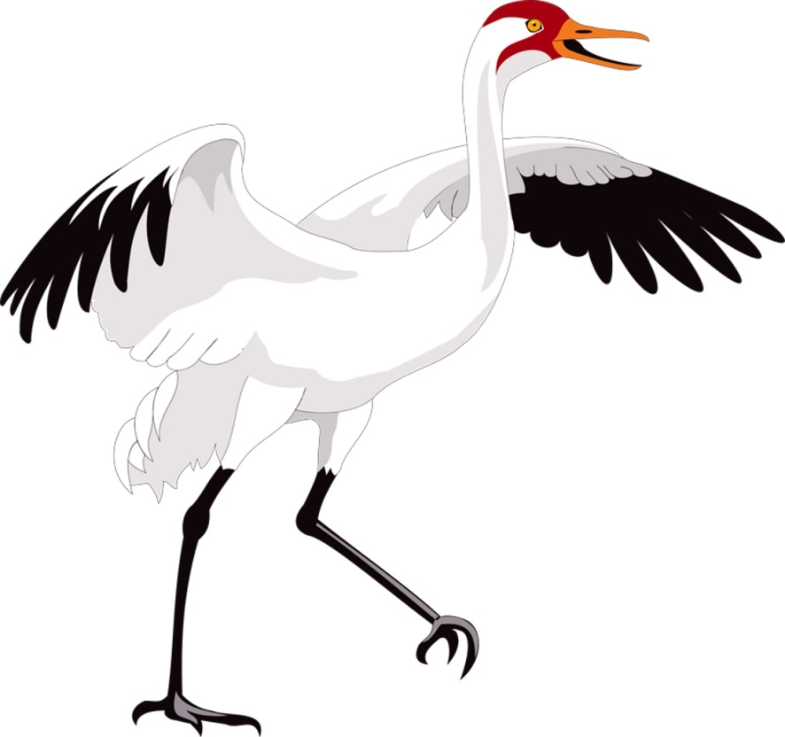
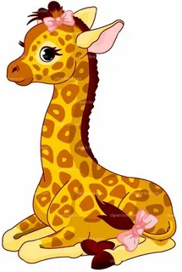


Slide 7
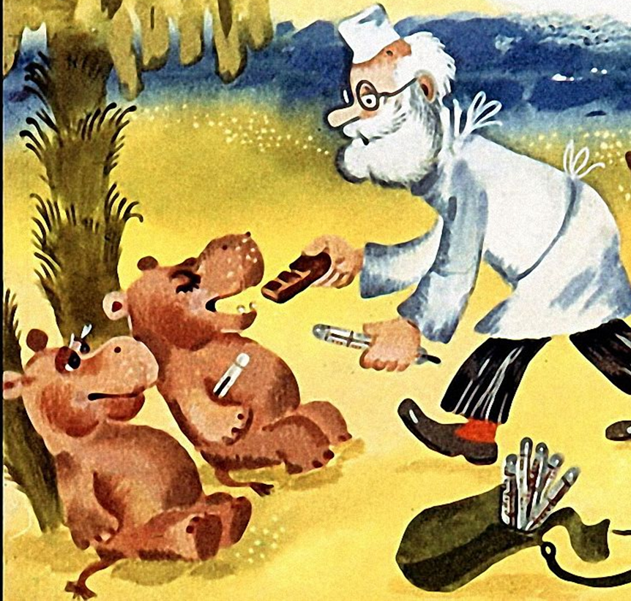
Игра «Добавь слово»
И бежит Айболит к бегемотикам,
И хлопает их по … (животикам)

Slide 8
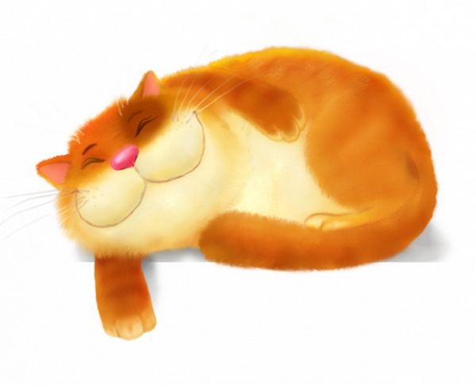
Лежебока рыжий кот
Отлежал себе… (живот).

Slide 9
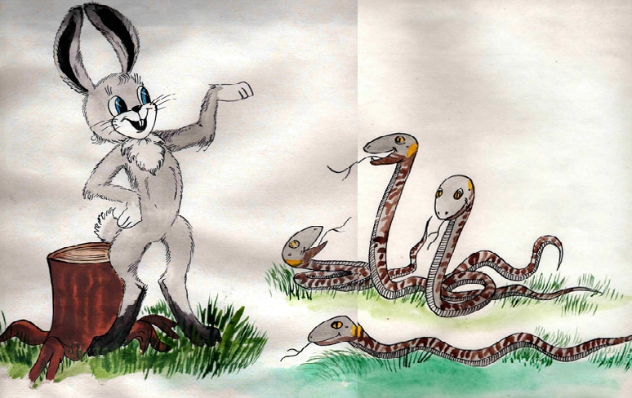
И беседовал с ужами, заяц хлопая (ушами)

Slide 10
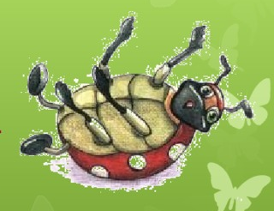
Жук упал и встать не может,
Ждет он, кто ему… (поможет).

Slide 11
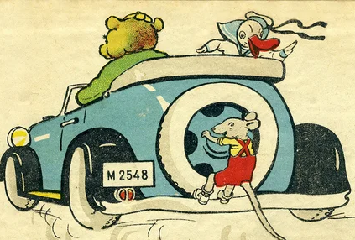
Прицепившись к задней шине,
Мишка едет на… (машине).

Slide 12

Солнце светит очень ярко,
Бегемоту очень (жарко)

Slide 13
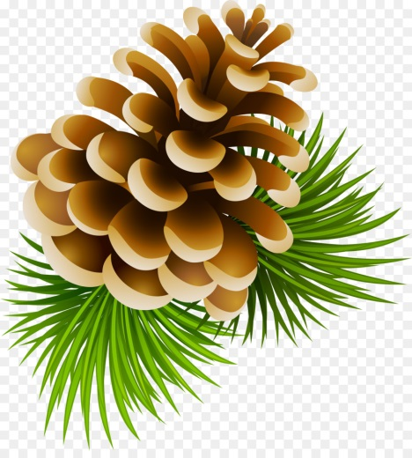

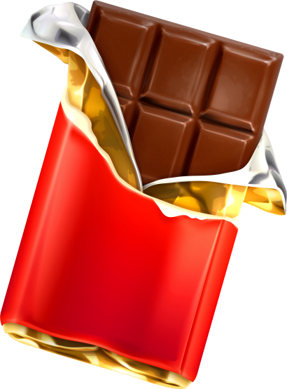


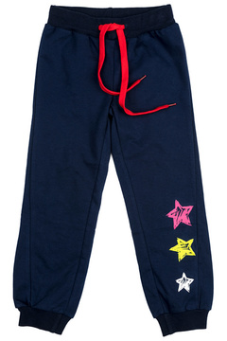

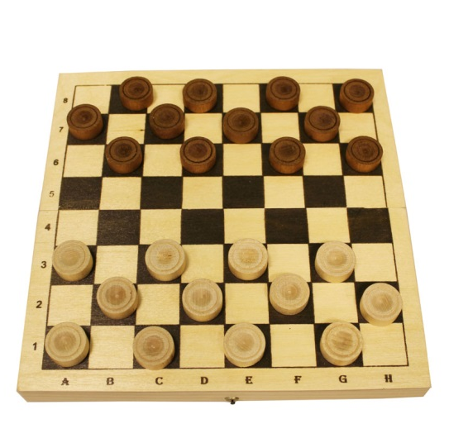
Игра «Четвертый лишний»

Slide 14
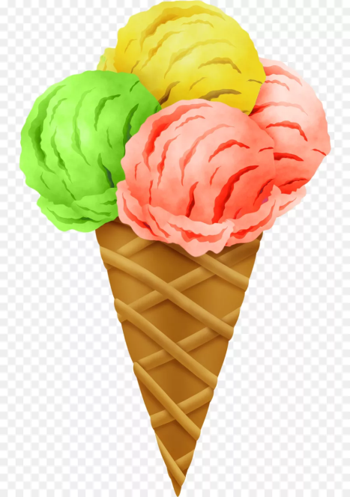
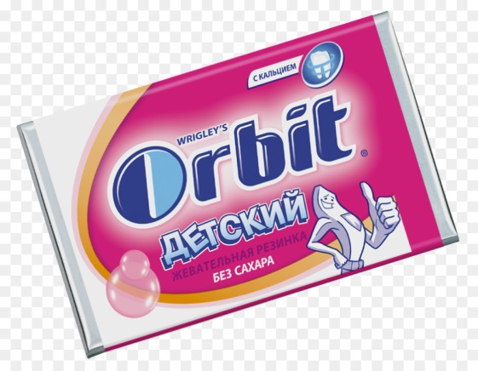

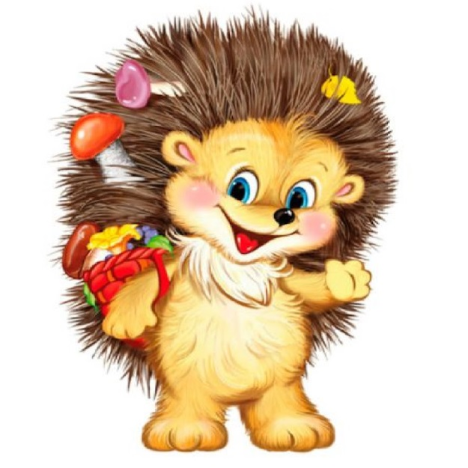
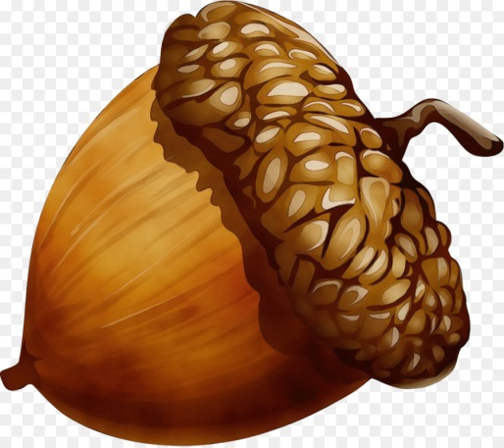
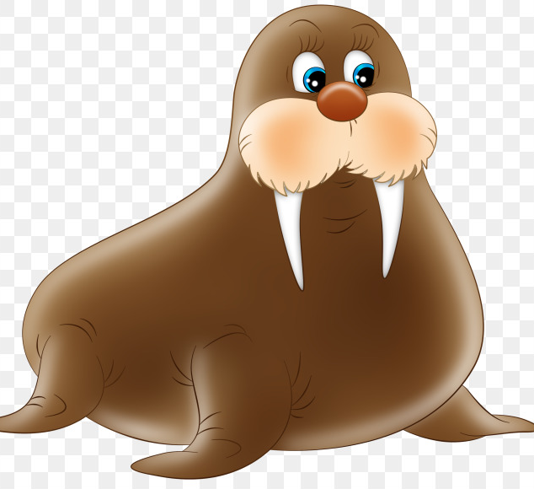


Slide 15
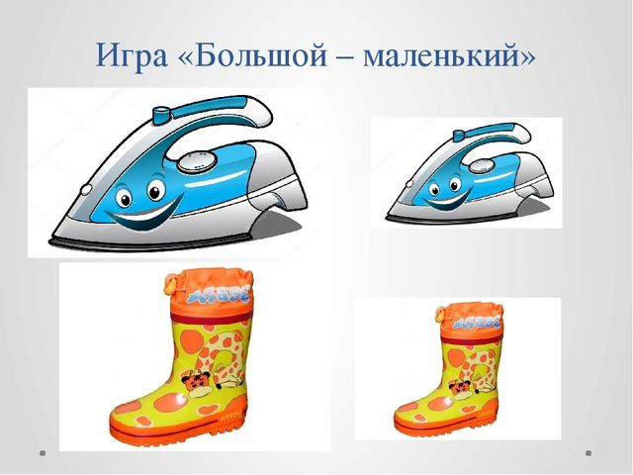

Игра «Большой - маленький»

Slide 16




Slide 17
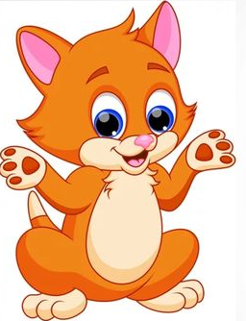
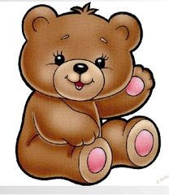
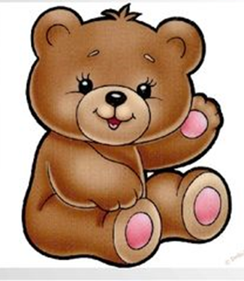
Игра «Посчитай – ка»

Slide 18
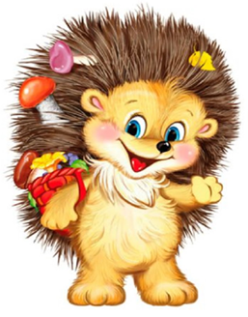





Slide 19

Игра «Составь предложение»

Slide 20
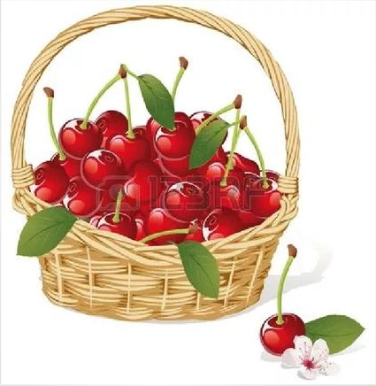

Slide 21
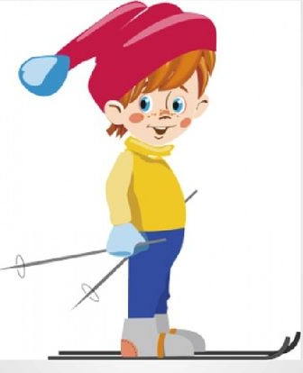
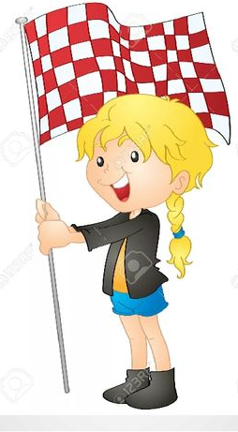

Slide 22
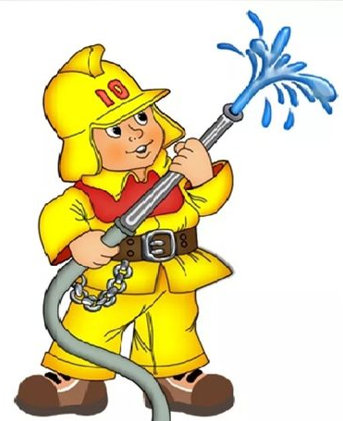

Slide 23

Ш Ж

Slide 24


